Slide 1
Créer des données musicales réutilisables http://doremus.org
Jean Delahousse – Ourouk
delahousse.jean@gmail.com

Slide 2
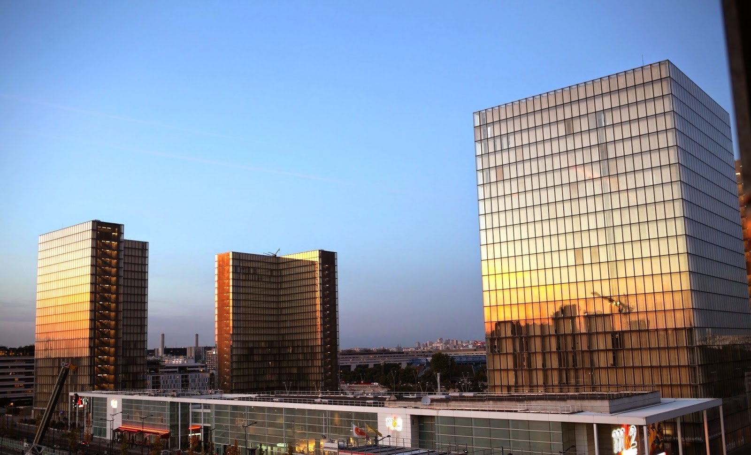
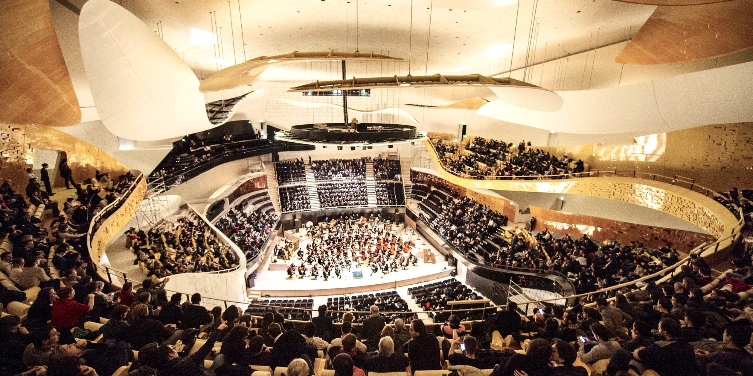
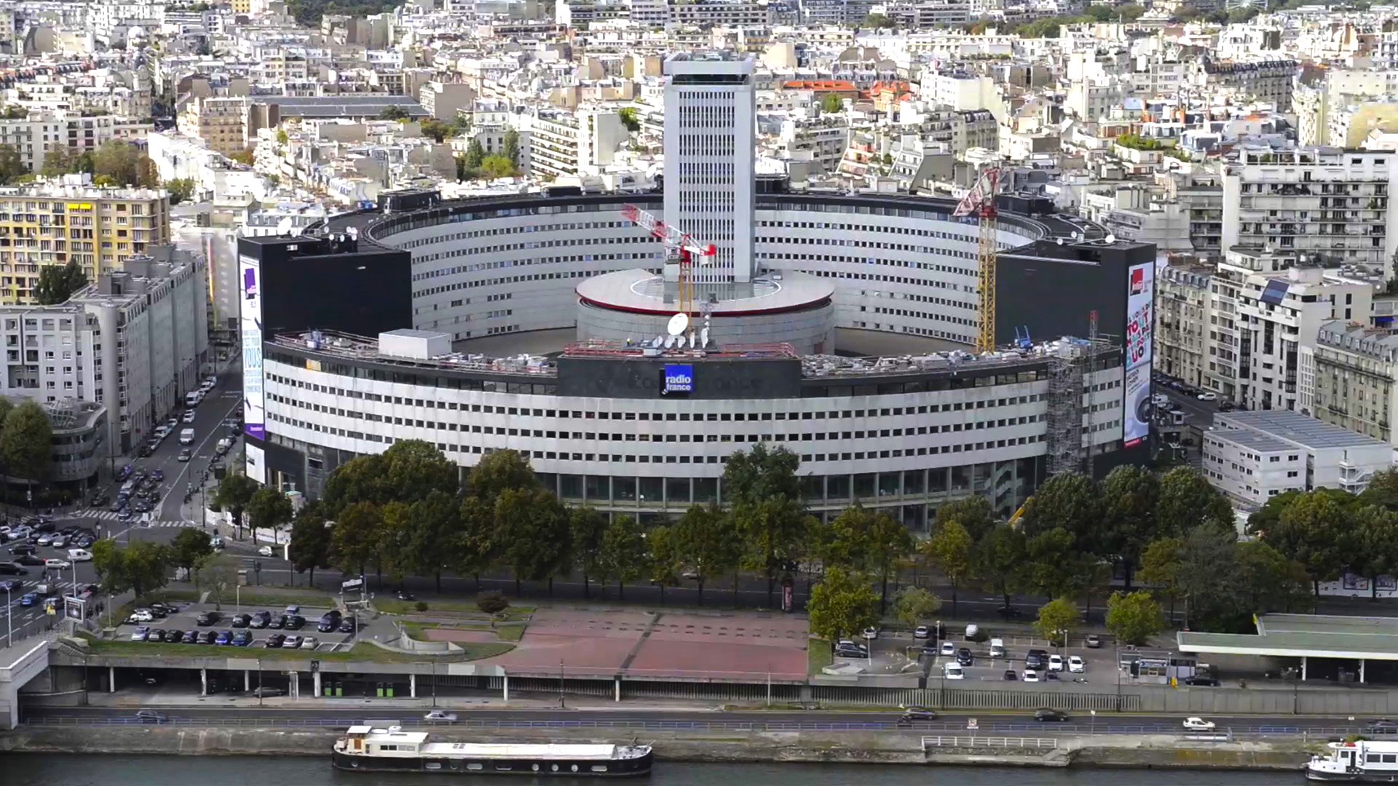

Slide 3
Partenaires Doremus

Slide 4
Beethoven sonate au clair de lune
Environ 93 400 réponses
Beethoven moonlight sonata
Environ 1 030 000 réponses
Beethoven sonate opus 27 2
Environ 555 000 réponses
Beethoven sonata opus 27 2
Environ 564 000 réponses
Beethoven sonate op 27 2
Environ 395 000 réponses
Beethoven sonata op 27 2
Environ 402 000 réponses
Notes:
Ce que l’on peut constater

Slide 5
Objectifs du projet (1/3)
Améliorer la description de fichiers musicaux pour faciliter l’échange et la réutilisation de données.
Nous bonifions un modèle de données existant (ontologie) pour décrire les ressources musicales.
Nous sélectionnons ou créons des vocabulaires contrôlés existants pour décrire la musique.
.

Slide 6
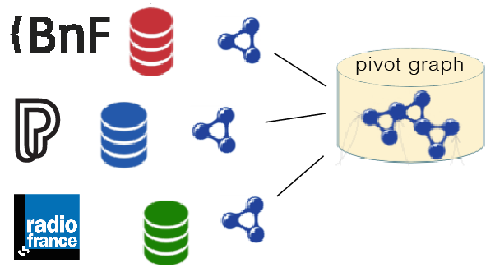
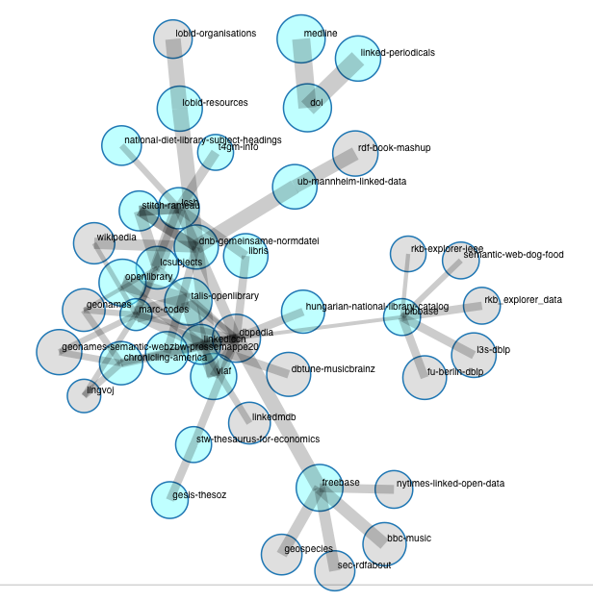
Objectifs du projet (2/3)
Nous rendons les catalogues musicaux français disponibles et réutilisables pour les données ouvertes liées.
.

Slide 7
Objectifs du projet (3/3)
Nous étudions les pratiques de consommation de la musique.
Nous élaborons une application de recommandations musicales à partir de la richesse et des interconnexions des catalogues.
.

Slide 8
Fournir un modèle de données aux musicothèques et aux autres établissements de musique (ontologie)
8

Slide 9
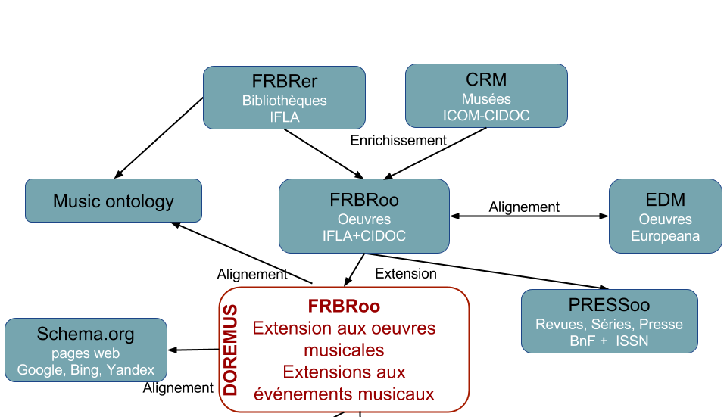
DOREMUS, extension de FRBRoo

Slide 10
Portée du projet
Œuvre musicale
Prestation musicale
Publication musicale
Enregistrement musical
Tous les genres musicaux avec un accent sur la musique traditionnelle ou classique pour valider le modèle de données.
.

Slide 11
Événement, Œuvre, Expression
Œuvre
Résumé
a créé une réalisation d’une
est réalisé dans une
Acteurs
Lieu
Moment
Événement
Expression
Titre
Identification
Classement
Intention
a créé une

Slide 13
L’œuvre complexe (1/2)
2 versions de
la même œuvre
« Nuits d’été »
Œuvre individuelle
Œuvre individuelle
a créé une réalisation d’une
Création d’expression
Création d’expression
est réalisée dans une
a créé une
Expression autonome
Expression autonome
a pour titre
Titre
a un moyen d’interprétation (MoP)
Titre
« Voix »
« Voix »
MoP
MoP
« Nuits d’Été »
« Nuits d’Été »
« Piano »
« Orchestre »
13

Slide 14
L’œuvre complexe (2/2)
a un membre
Œuvre complexe
a un membre
« Nuits d’Été
H.Berlioz »
Œuvre individuelle
Œuvre individuelle
a créé une réalisation d’une
Création d’expression
est réalisée dans une
est réalisée dans une
Création d’expression
a créé une
Expression autonome
Expression autonome
a pour titre
Titre
a un moyen d’interprétation (MoP)
Titre
« Voix »
« Voix »
MoP
MoP
« Nuits d’Été »
« Nuits d’Été »
« Piano »
« Orchestre »
14

Slide 15
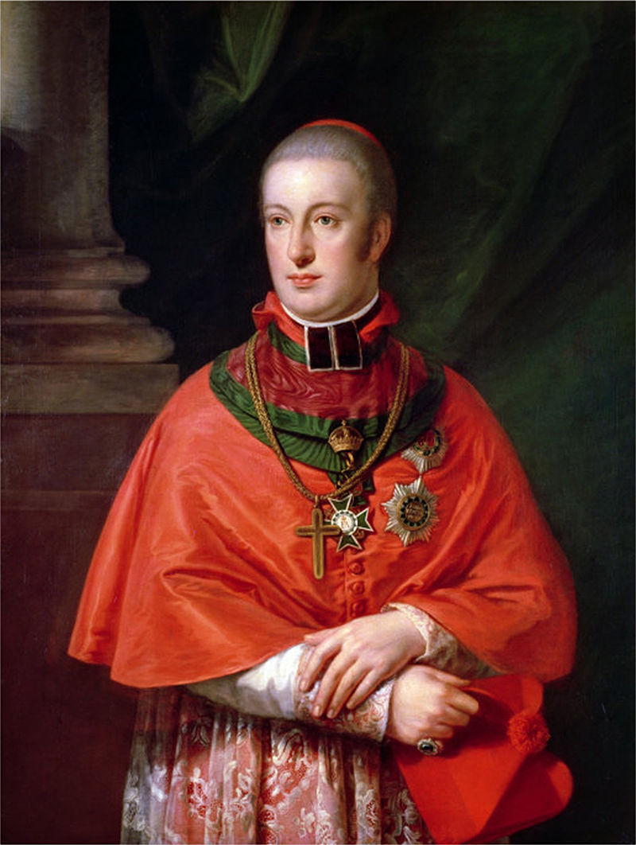
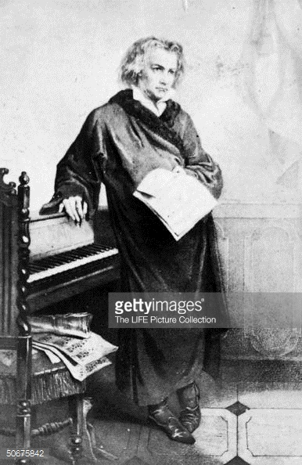
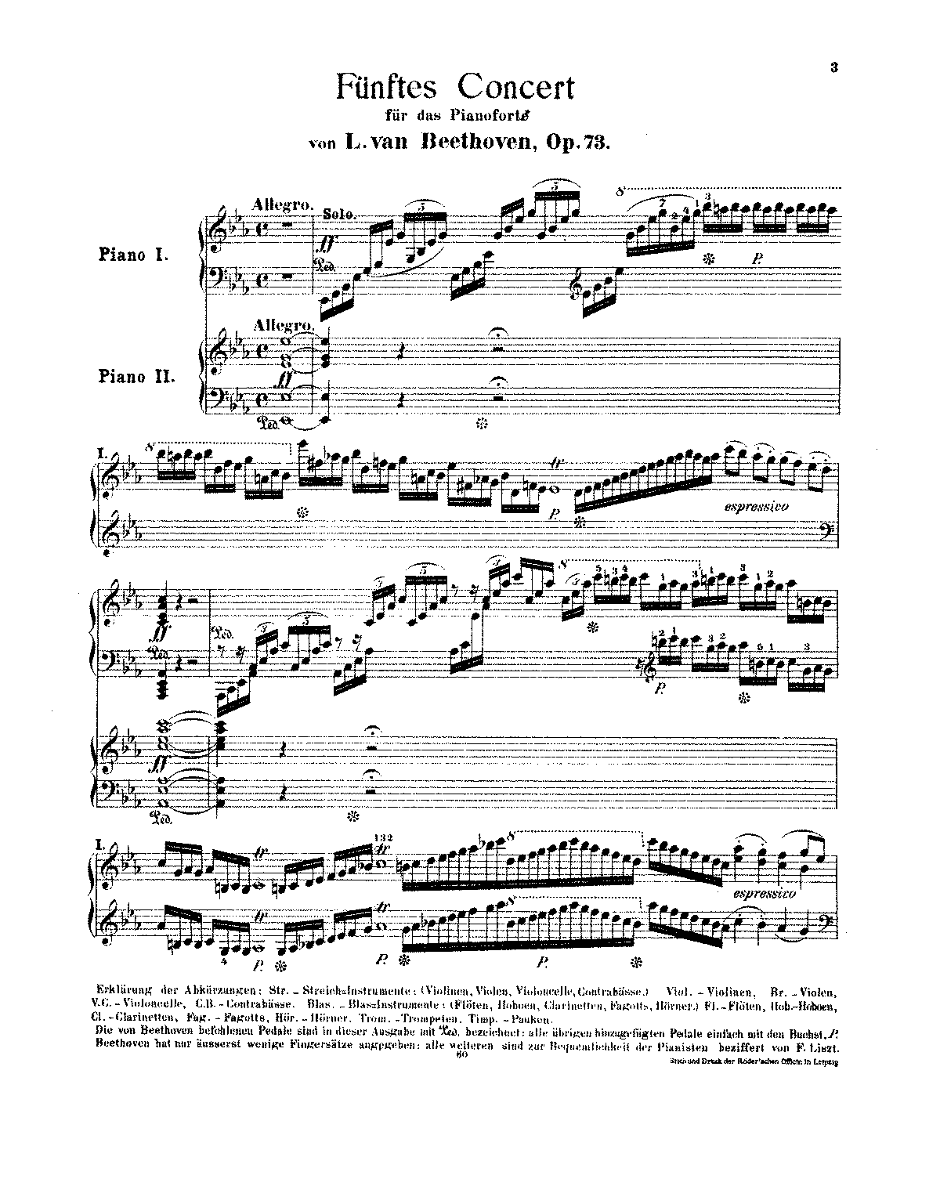
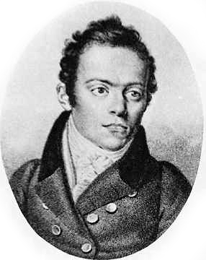
Description d’une partition musicale
Beethoven concerto no 5 op 73
Créée à Vienne, le 11 novembre 1811, par Czerny au piano, dédiée à l’archiduc Rodolphe d’Autriche (1788-1831)

Slide 16
Représentation de FRBRoo/Doremus
Œuvre
Œuvre
Œuvre individuelle
Interprétation de l’œuvre
exécutée lors d’une première
Événement
Événement
Création de l’expression
Création de l’expression
Expression
Expression
Expression autonome
Plan d’interprétation
intègre
a des composants
a des composants
Œuvre
Œuvre
Œuvre complexe
Œuvre complexe
a un membre
Œuvre
a un membre
Œuvre pour publication
Œuvre
Œuvre
Événement
Œuvre individuelle
Œuvre individuelle
Événement de publication
Événement
Événement
Expression
Création de l’expression
Création de l’expression
Expression pour publication
intègre
Expression
Expression
Expression autonome
Expression autonome

Slide 17
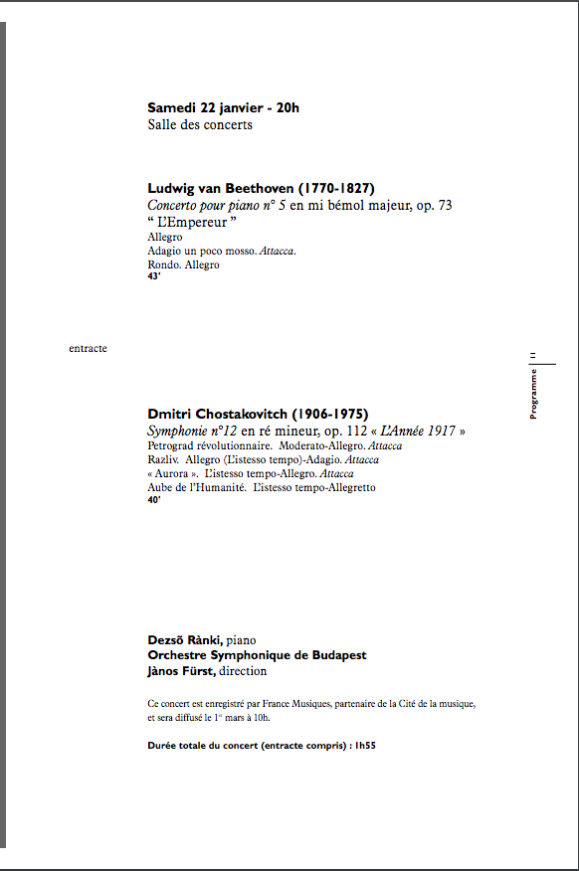
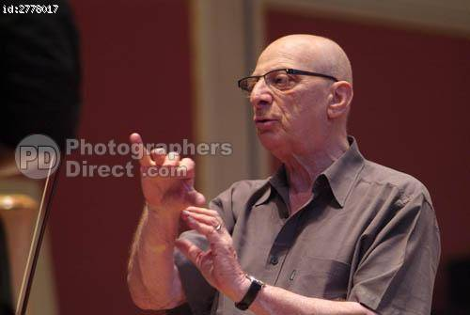
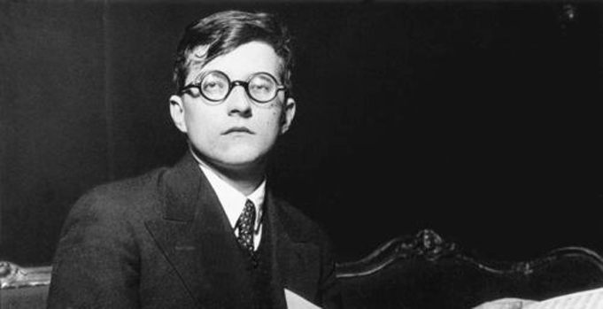
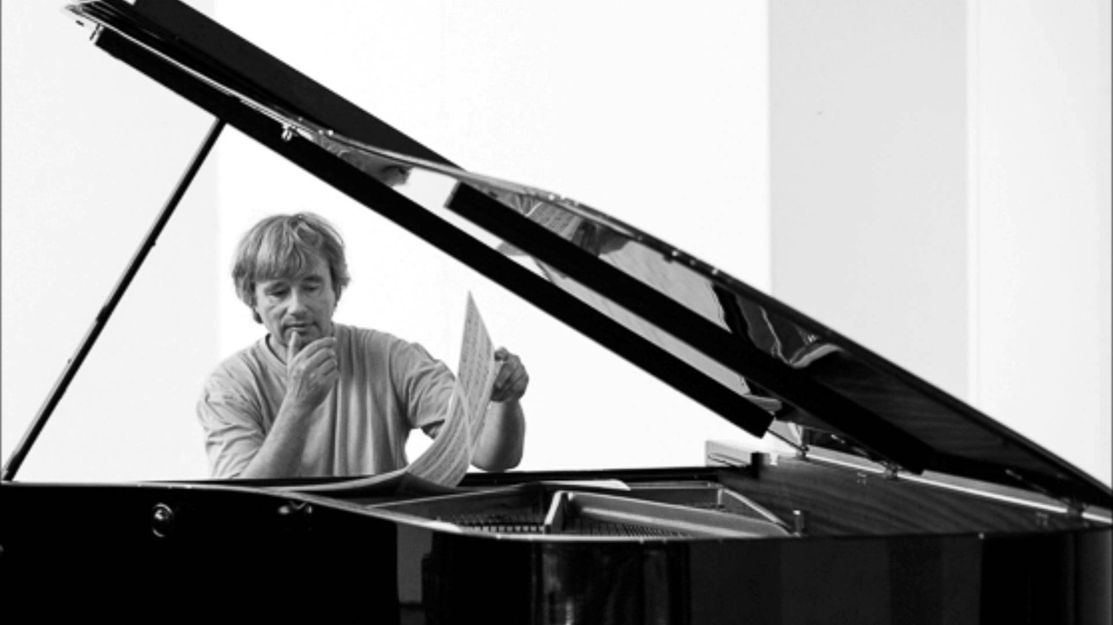
Description d’un programme de concert
Orchestre symphonique de Budapest en prestation
Janos Fürst, chef d'orchestre
Deszö Ranki au piano

Slide 18
Représentation de FRBRoo/Doremus
Œuvre
Œuvre individuelle
Œuvre
Œuvre
Interprétation de l’œuvre
Œuvre pour publication
Événement
Création de l’expression
Événement
Événement
Expression
Création de l’expression
Événement de publication
Expression autonome
Expression
Expression
intègre
Plan d’interprétation
Expression pour publication
intègre
prévoit l’interprétation
Événement
Œuvre
Interprétation prévue
Œuvre individuelle
Événement
a une association avec
Création de l’expression
intègre
Expression
Événement
Événement
Événement
Expression autonome
Interprétation prévue
Interprétation individuelle prévue
Interprétation individuelle prévue

Slide 19
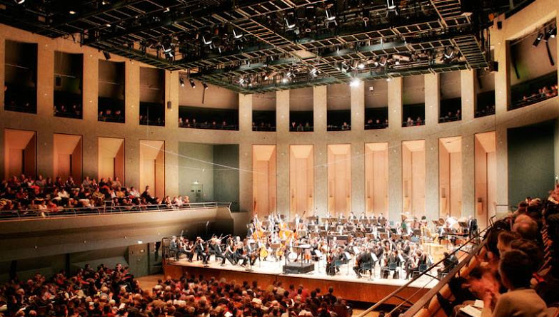
Description d’un concert
Janos Fürst
Deszö Ranki

Slide 20
Représentation de FRBRoo/Doremus
Œuvre
Œuvre
Œuvre individuelle
Interprétation de l’œuvre
Événement
Événement
Création de l’expression
Création de l’expression
Expression
Expression
interprétée
Expression autonome
Plan d’interprétation
Événement
Interprétation
intègre
comprend
Événement
Événement
Événement
Interprétation
Interprétation individuelle
Interprétation individuelle

Slide 21
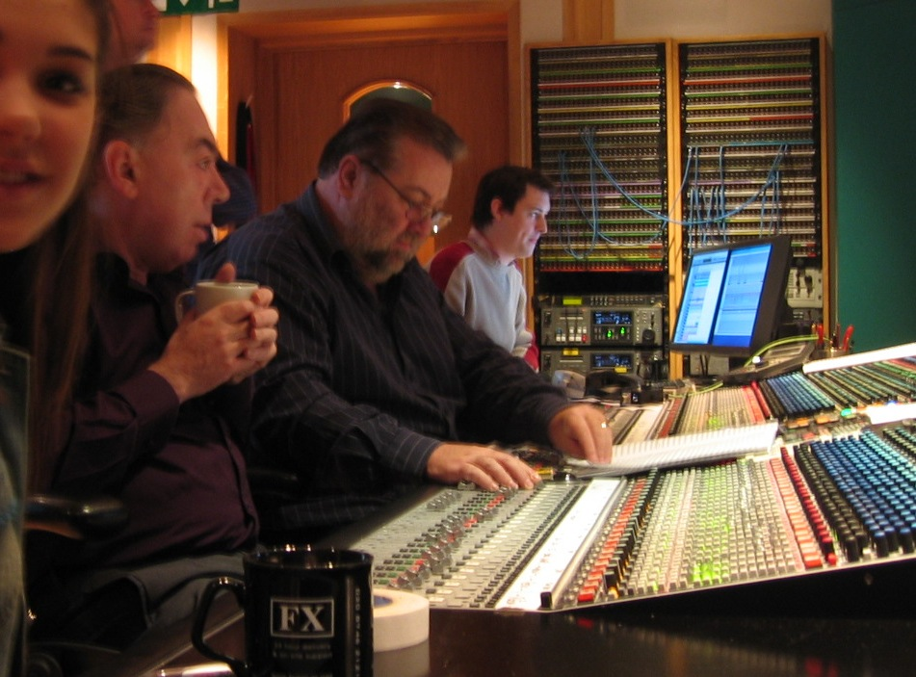
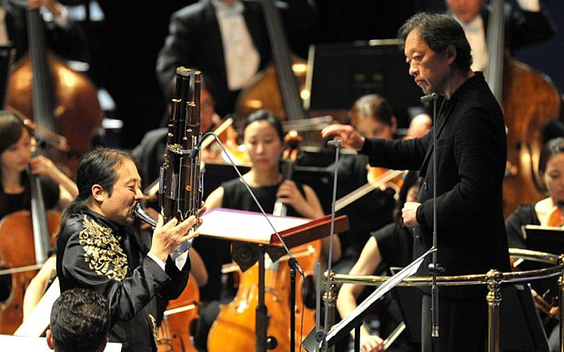
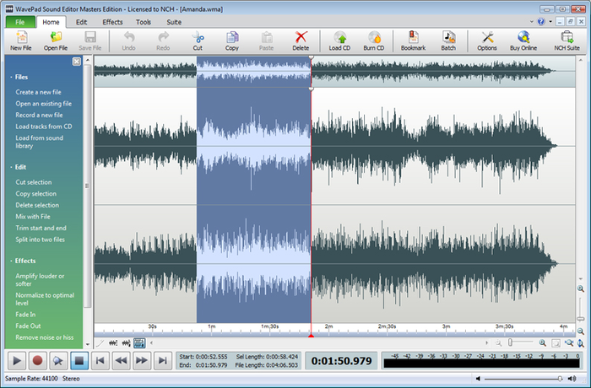
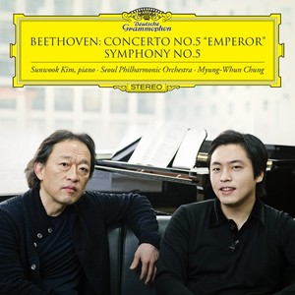
Catalogage d’un CD

Slide 22
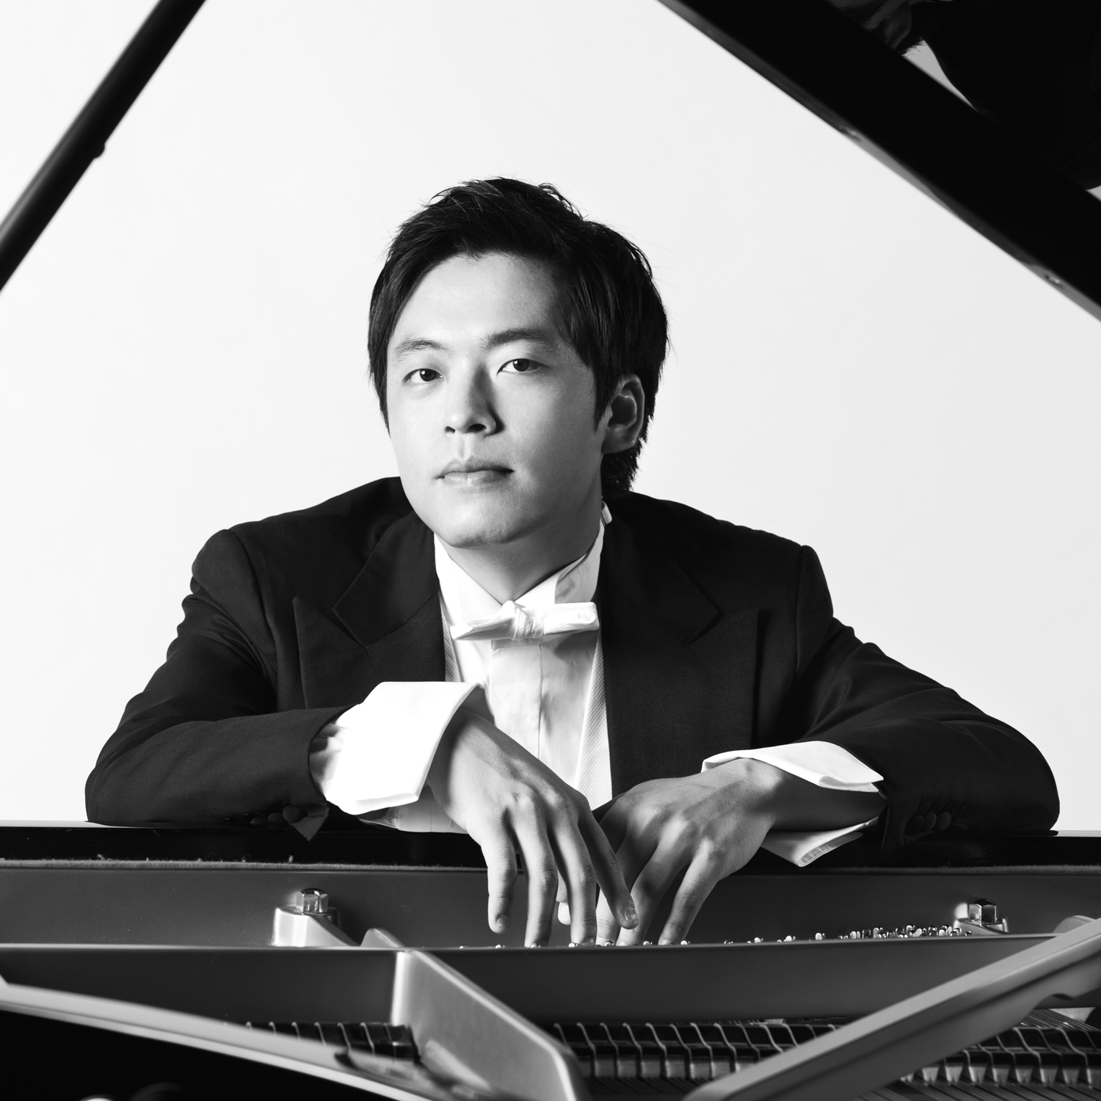
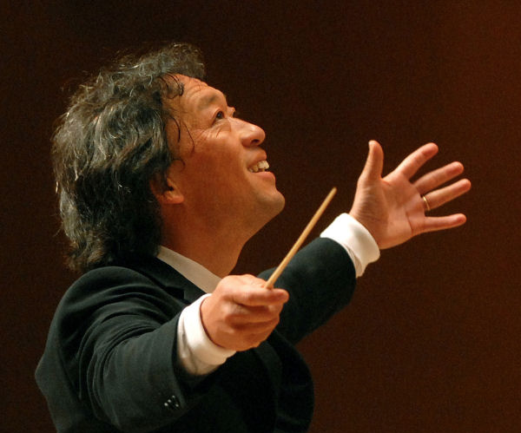
Représentation de FRBRoo/Doremus
Œuvre
Œuvre
Œuvre
Œuvre
Œuvre
Œuvre individuelle
Interprétation de l’œuvre
Enregistrement de l’œuvre
Modifier l’œuvre
Œuvre pour publication
Événement
Événement
Événement
Événement
Événement
Création de l’expression
Création de l’expression
Événement d’enregistrement
Modifier
l’événement
Événement de publication
Expression
Expression
Expression
Expression
Expression
Expression autonome
Plan d’interprétation
Enregistrement
Piste
Expression pour publication
intègre
interprétée
a modifié
a enregistré
intègre
Événement
Interprétation
comprend
Événement
Événement
Événement
Interprétation
Interprétation individuelle
Interprétation individuelle

Slide 23
Vocabulaires contrôlés
23

Slide 24
Vocabulaires contrôlés pour décrire des œuvres musicales
Œuvre
Œuvre individuelle
U11_has_key
M4_Key
Événement
Expression
U12_has_genre
M5_Genre
E39_Actor
Création d’expression
Expression autonome
P14_carried_out_by
U22_has_mode
M22_Mode
P129_is_about
E1_CRM_Entity

Slide 25
Vocabulaires contrôlés pour décrire des interprétations
Événement
E39_Actor
Interprétation
P14_carried_out_by
u31_had_function_of_type
M31_Actor’s_
Fonction
Événement
E39_Actor
Interprétation individuelle
P14_carried_out_by
M14_Medium_Of_Performance
U18_used_medium_of_performance_of_type

Slide 26
Vocabulaires contrôlés
DOREMUS crée des vocabulaires multilingues ouverts
Vocabulaires contrôlés ouverts existants
Ontologie DOREMUS
Œuvre
Événement
Expression
Fonctions de personnes
MARC
Dérivations
Groupes ethniques
RAMEAU
Modes
Personnes
ISNI
Types de titre
Genres musicaux
Catalogues
Moyen d’interprétation
MIMO, RAMEAU, AIBM

Slide 27
Liens entre les vocabulaires contrôlés
Moyen d’interprétation
Library of Congress
BnF
(IAML adaptée)
RAMEAU
DNB
Philharmonie
(MIMO)
BN España
IAML
Radio France 1
en.wikipedia
MIMO
en.dbpedia
Radio France 2
wikidata
Radio France 3
musicBrainz
Alignés 2 à 2

Slide 28
Questions à propos de l’ethnocentrisme du projet L’adaptation de ce projet aux descriptions d’œuvres musicales de diverses cultures musicales est beaucoup plus une question de création de vocabulaires contrôlés propres à ces cultures que de modèle de données.

Slide 29
Interconnexion
29

Slide 30
2. Conversion de données vers RDF
De MARC à MARC-RDF
La sémantique des champs principaux et secondaires dans les fichiers MARC est décrite dans divers documents (selon la variante de MARC; voir les liens ci-dessous).
La signification d’une étiquette de champ secondaire dépend du champ principal dans lequel ce champ secondaire se trouve.
500 Titre uniforme
$3 Numéro d’identification de la notice d’autorité Titre uniforme
$9/a Identifiant hiérarchique de sous-notice analytique
$9/b Appariement des couples auteur/titre
$a Titre uniforme
$h Numéro de partie
$i Titre de partie
$k Date de publication
$l Sous-vedette de forme
$m Langue
$n Autre information
$q Version
$r Distribution d’exécution (pour la musique)
De MARC à MARC-RDF :
Une modélisation à bas niveau de la sémantique des champs principaux et secondaires pour des triplets RDF.
UNIMARC
UNIMARC (fiches d’autorités) : http://www.ifla.org/publications/ifla-series-on-bibliographic-control-38
UNIMARC (fiches bibliographiques) : http://www.ifla.org/publications/ifla-series-on-bibliographic-control-36
INTERMARC : http://www.ifla.org/node/4858

Slide 31
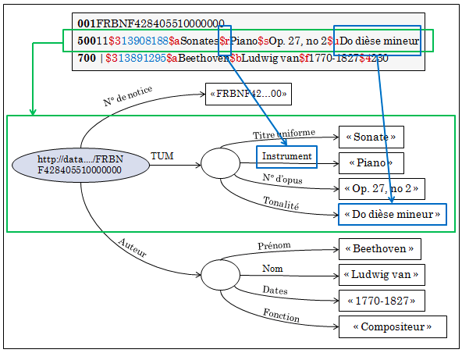
2. Conversion de données vers RDF
De MARC à MARC-RDF

Slide 32
2. Conversion de données vers RDF
Règles de correspondance déterminées par des experts
Lieu de recherche de l’information et manière de l’interpréter
Mise en œuvre du modèle DOREMUS
Reflèt des pratiques de chaque établissement; un tableau de modélisation par établissement
Identifiant
unité d’information
Objet
Remarques
Chemin
Philharmonie Intermarc et Unimarc
Règles de transfert
Exemple
F28
Œuvre : Date de l’œuvre (expression représentative)
Date de création de l’expression
Date et format machine
F28 Expression Creation P4 has time-span E52 Time-Span P82 at some time within E61 Time Primitive
UNI100 : 909 $g $h
If $h is identical to $g, keep only $g. Add a slash between $g and $h if they have different values. (Si $h est identique à $g, garder uniquement $g. Ajouter une barre oblique entre $g et $h si leurs valeurs diffèrent.)
UNI100 : 909 $g1801 $h1801 > E52 Time-Span P81 ongoing through E61 = 1801 UNI100:909 $g1834 $h1856 > E52 Time-Span P81 ongoing through E61 = 1834/1856

Slide 33
Identifiant
unité d’information
Objet
Remarques
Chemin
Philharmonie Intermarc et Unimarc
Règles de transfert
Exemples
F28
Œuvre : Date de l’œuvre (expression représentative)
Date de création de l’expression
Date et format machine
F28 Expression Creation P4 has time-span E52 Time-Span P82 at some time within E61 Time Primitive
UNI100 : 909 $g $h
If $h is identical to $g, keep only $g. Add a slash between $g and $h if they have different values.
UNI100 : 909 $g1801 $h1801 > E52 Time-Span P81 ongoing through E61 = 1801 UNI100:909 $g1834 $h1856 > E52 Time-Span P81 ongoing through E61 = 1834/1856
Quoi chercher
Modèle
Où chercher
Fichier MARC

Slide 34
2. Conversion de données vers RDF
Convention de dénomination d’URI pour ressources DOREMUS
La convention DOREMUS combine les meilleures pratiques (voir le projet DataLift [6]) au modèle DOREMUS.
http://data.doremus.org/Name/Code/UUID
Convention 1 de DOREMUS
la classe du modèle DOREMUS
Exemple :
http://data.doremus.org/Self_Contained_Expression/F22/b90b3b97-2526-4152-95bb-273
Convention 2 de DOREMUS (encore en discussion)
http://data.doremus.org/expression/UUID

Slide 35
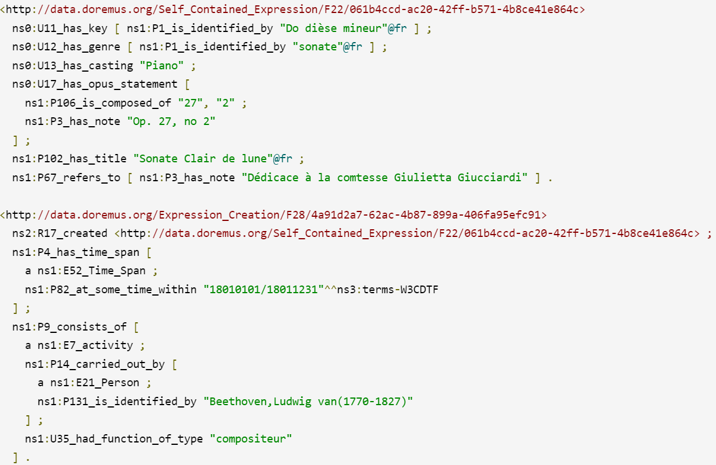
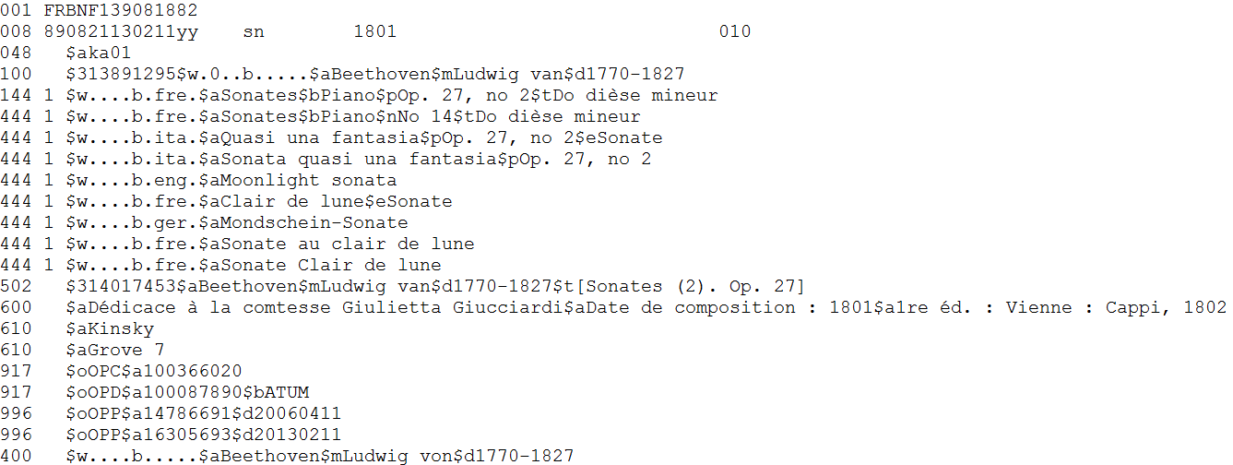
2. Conversion de données vers RDF
Exemple : un BNF TUM converti

Slide 36
2. Conversion de données vers RDF
Convertisseur MARC2DOREMUS-RD https://github.com/DOREMUS-ANR

Slide 37
Interconnexion
37

Slide 38
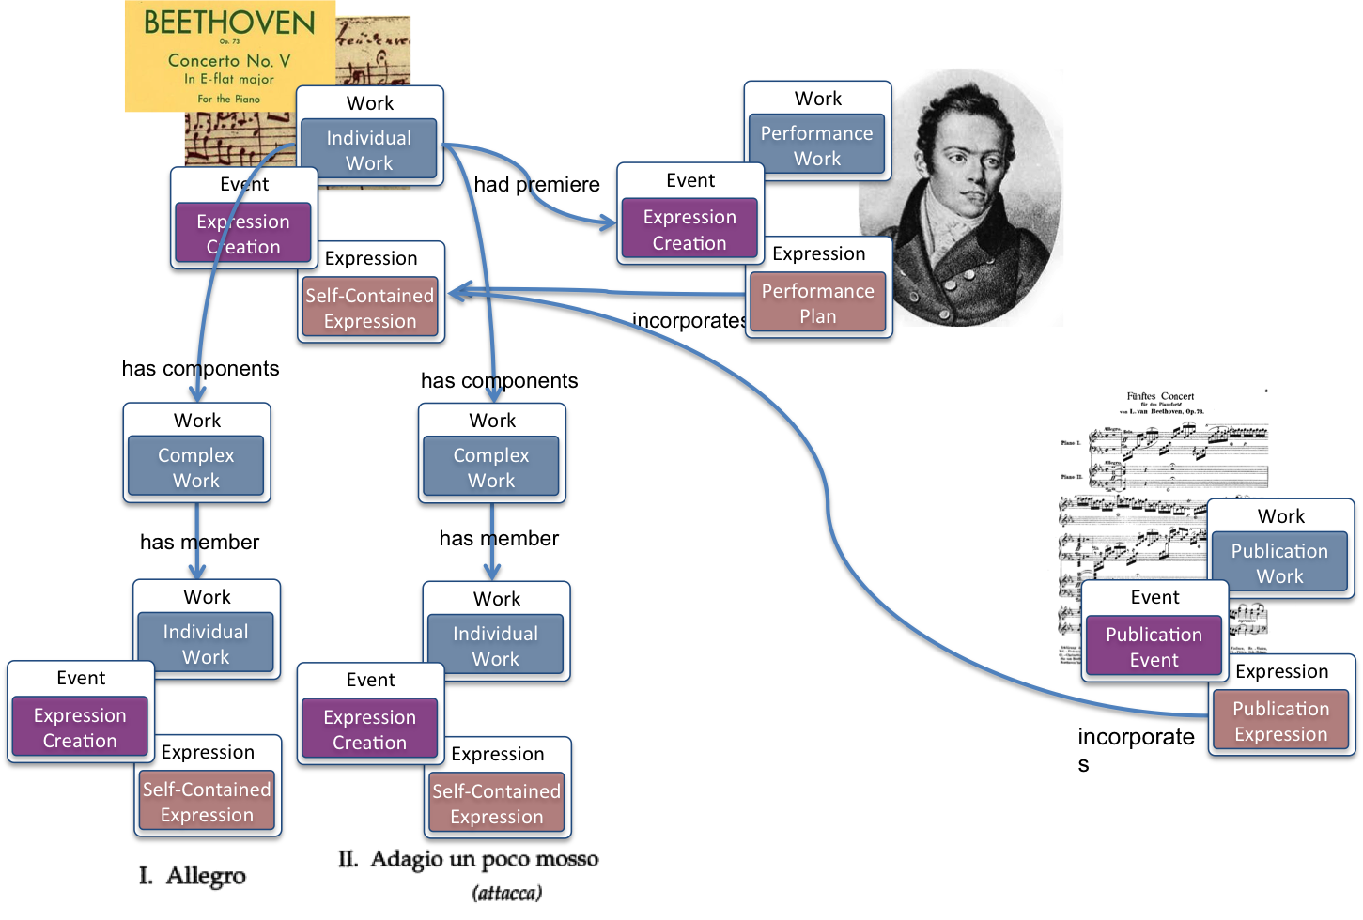
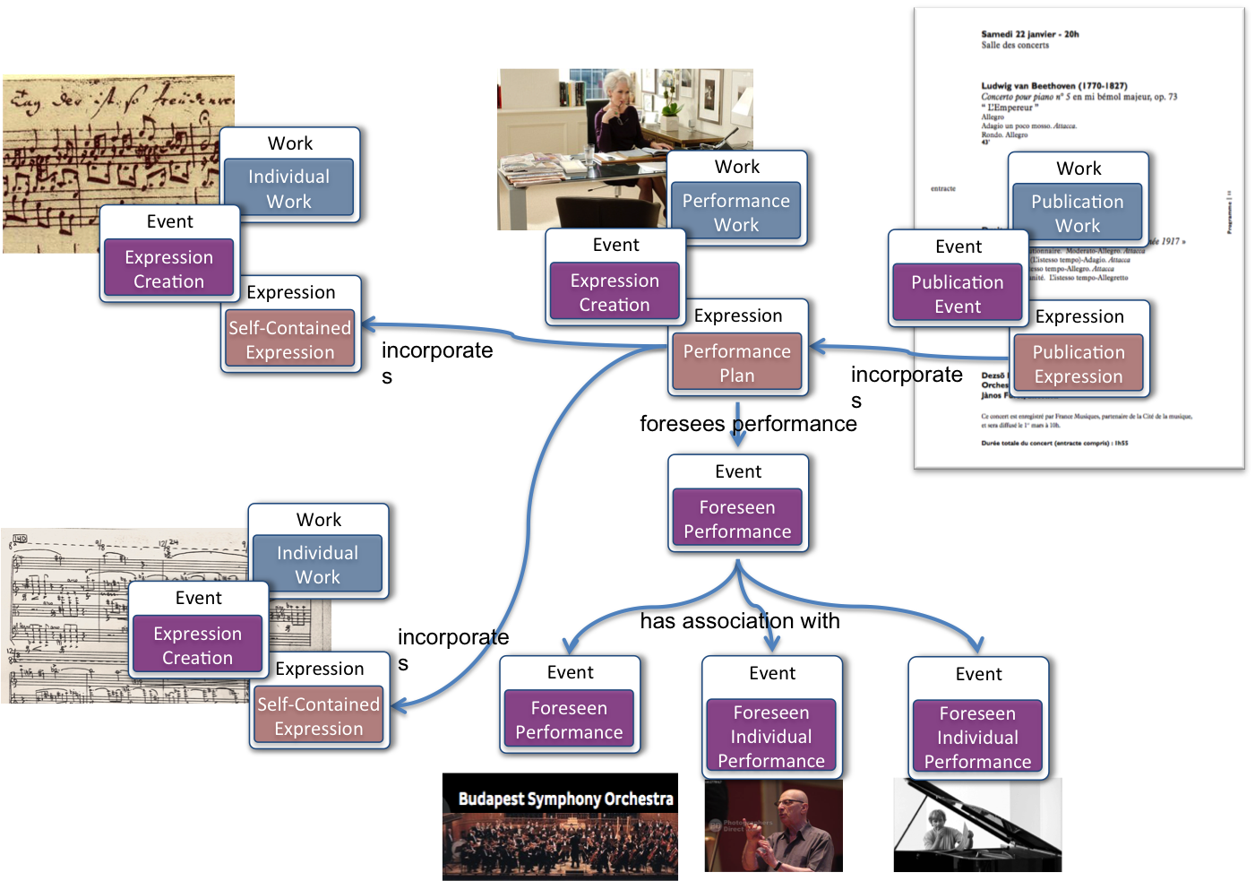
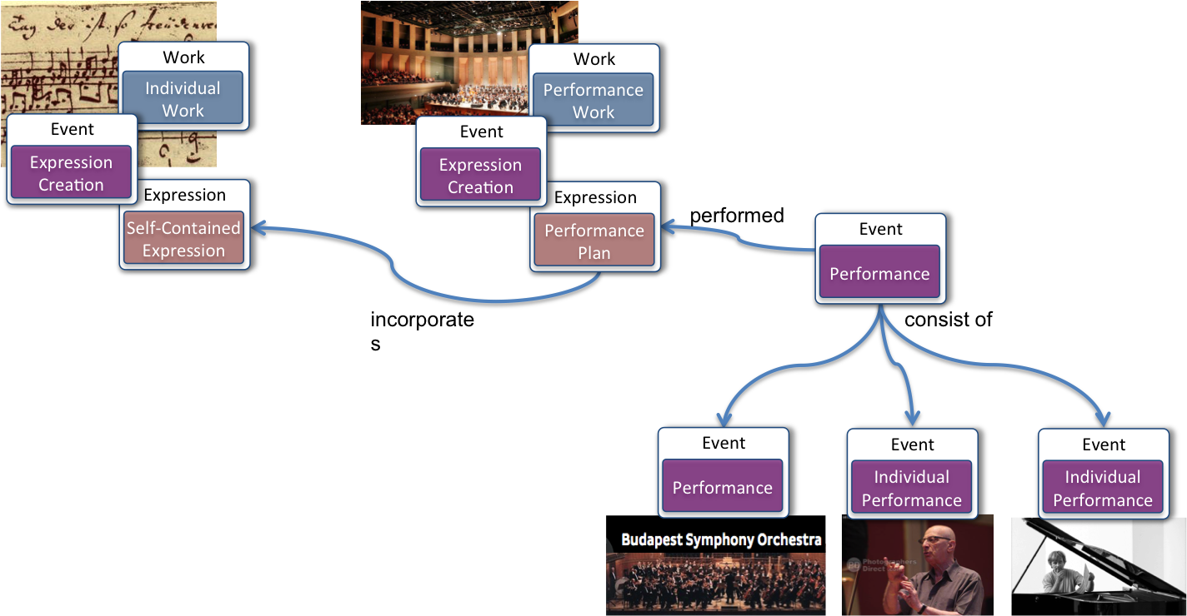
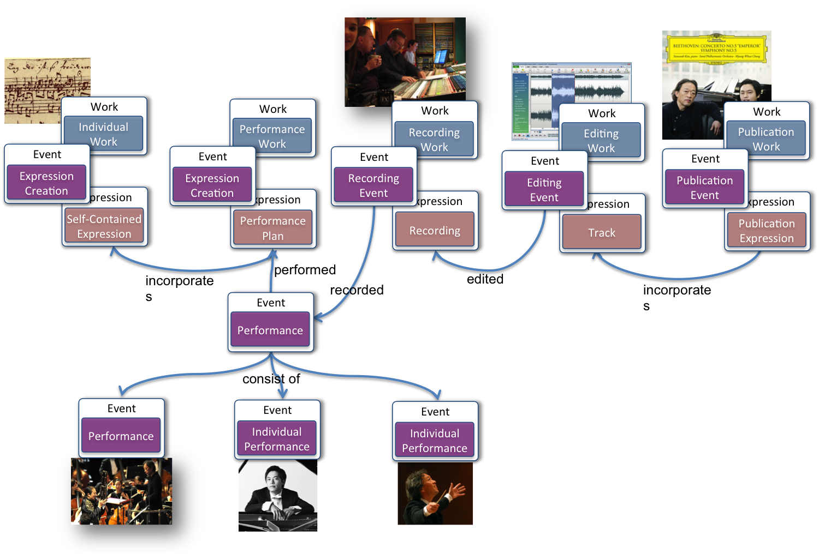
Multiples descriptions RDF dans les données ouvertes liées (LOD)
Partition de musique
Programme
Concert
CD

Slide 39
Relier des descriptions pour créer un graphe de connaissances
Partition de musique
Programme
identique à
identique à
identique à
Concert
CD

Slide 40
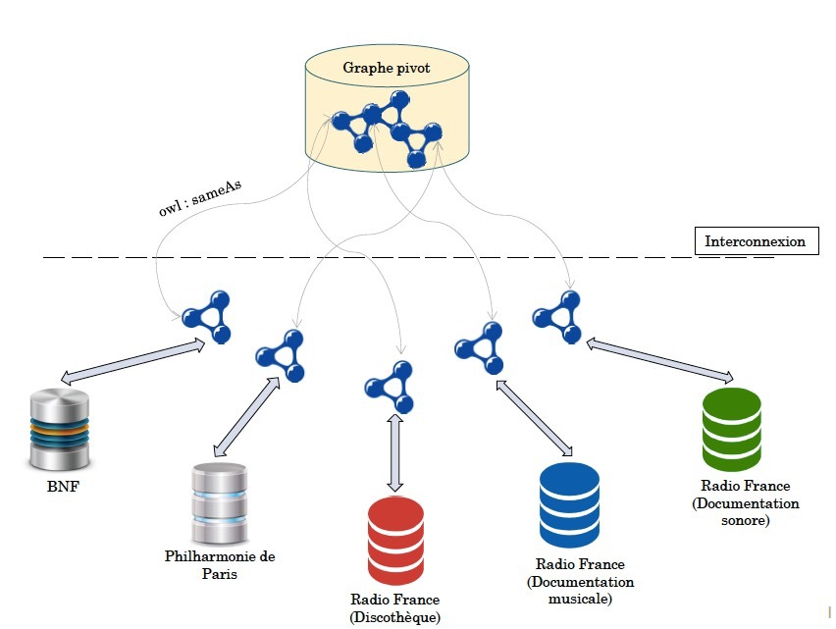
Un graphe par établissement et un graphe pivot
Un graphe pivot
pour les relier

Slide 41
Naviguer dans le graphe musical Mettre à l’essai des applications de recommandations
41

Slide 42
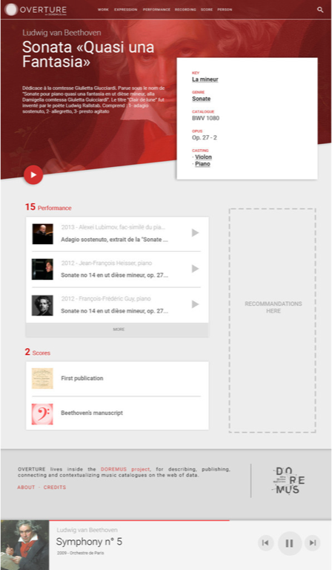
Outil de recommandations
http://overture.doremus.org/
42

Slide 43
Période de questions
43

